Slide 1


Slide 2
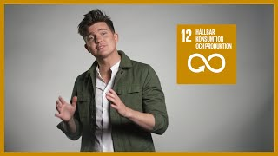

introduksjon
Denne undervisningsplanen tar utgangspunkt i bærekraftsmål 12: Ansvarlig forbruk og produksjon
Målgruppe: Årstrinn 7-10
Varighet: 4 leksjoner
Fokusområder/begreper:
Forbruk, avfall, gjenbruk, gjenvinning, sortering, reparasjon
Tverrfaglig arbeid: Norsk, mat og helse, samfunnsfag, håndverk.

Slide 3
Lektioner
Leksjon 1:
Svar og bytt-aktivitet, filmklipp og Dialogpause om tekstilindustrien
Leksjon 2:
Grupparbeid om forkskjellige tekstiler
Leksjon 3:
Presentasjon av grupparbeidene i mindre grupper
Leksjon 4:
Dialogpause om tekstilindustrien

Slide 4
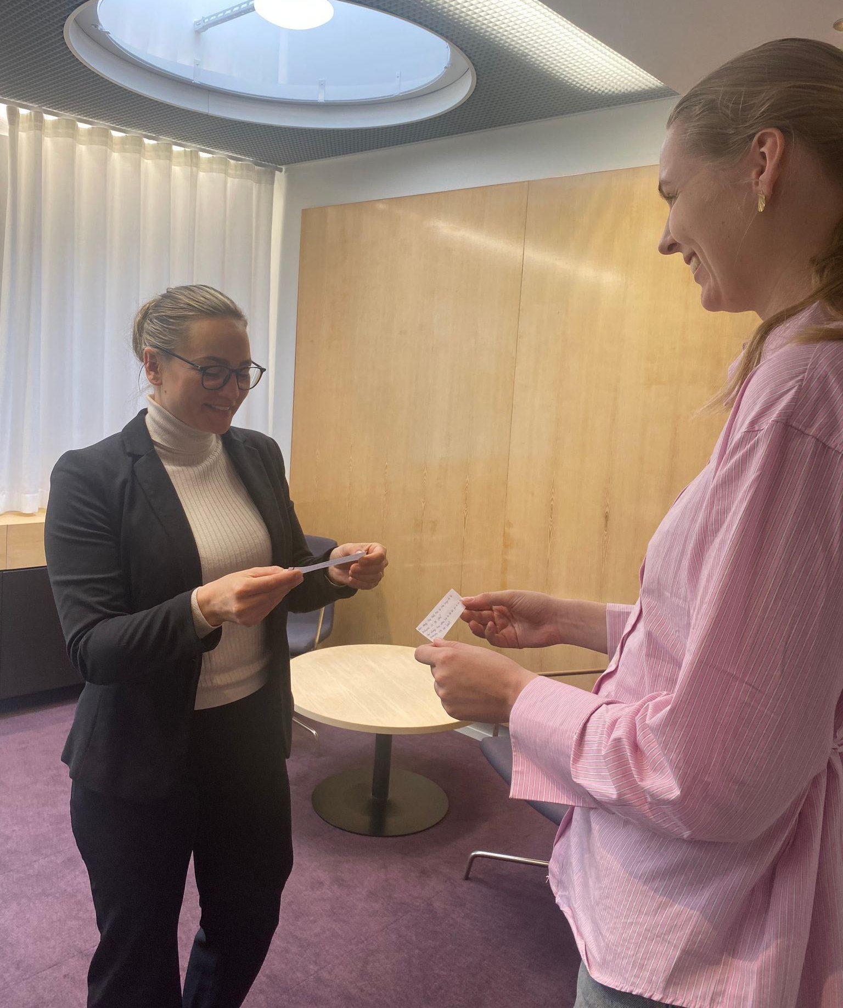
svar og bytt-aktivitet
Opp og stå!
La oss
teste hva vi allerede vet.

Slide 5
svar og bytt-aktivitet
Læreren stiller spørsmål til elever
Har du/kjøper du brukte klær?
Har du hjemmelagde klær, f.eks. strikket eller sydd?
Når så du sist en reklame for hurtigmote? (fast fashion)
Ser du på salgsannonser på f.eks. YouTube, TikTok og Instagram?
Hvem kjøper klærne dine?
Hvor mange par bukser har du?
Hvor ofte tror du Zara og H&M lanserer en ny kolleksjon? (svar: 1 per uke)
Hvor mange liter vann tror du det tar å produsere et par jeans? (svar: 10 000 liter)
Hvor mange ganger brukes hvert plagg i gjennomsnitt? (svar: 7–10 ganger)
Hva er «de 6 R-ene»? ”? (svar: Reduce, reuse, rethink, recycle, refuse, repair)

Slide 6


Slide 7
Gruppdiskusjon 2&2
Hva synes du om det du så i filmen?
Var det noe som særlig gjorde inntrykk på deg?

Slide 8
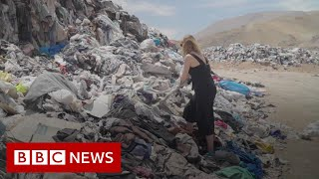
En kirkegård av klær!

Slide 9

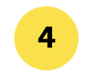

spilleregel til
Vi kommer nå til å presentere fire spilleregler for Dialogpause slik at stemmen til alle skal bli hørt.
Billlede: Stiftelsen Dialogpaus, www.dialogpaus.fi

Slide 10
spilleregel
Lytt til andre, ikke avbryt og ikke start diskusjoner.
«Alle må ha rett til å uttrykke sine meninger i fred og ro. Det er viktig at vi ikke avbryter hverandre eller hvisker til personen ved siden av oss.»

Slide 11

spilleregel
Delta i det som andre sier og bruk hverdagsspråk.
«Formålet med dialogen er at vi skal prøve å koble det vi sier til det andre har tatt opp i diskusjonen. Vi skal forsøke å bruke hverdagsspråk og unngå spesialterminologi.»

Slide 12
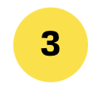
spilleregel
Fortell om dine egne erfaringer.
«For å bedre forstå emnet vi diskuterer og hverandre, er det bra å snakke om våre egne erfaringer. Dette betyr at vi forteller for de andre hvilke faktorer, hendelser og situasjoner som har påvirket våre egne oppfatninger.»

Slide 13
spilleregel
Vær til stede og respekter andre og diskusjonens fortrolighet.
«I dialog er det viktig at vi konsentrerer oss fullt og helt om hverandre og om å forstå saken som diskuteres. Vi skal respektere ulike synspunkter hos de andre. Vi skal sørge for å holde diskusjonen fortrolig, slik at alle kan snakke så fritt som mulig.»

Slide 14
dialogpaus Samtalsfrågor
Hvordan ser du på tekstilindustrien?
Hva gjør du når du trenger nye klær?
Har du noen gode eksempler på hvordan vi kan spare på ressursene våre?
Billlede: Stiftelsen Dialogpaus, www.dialogpaus.fi

Slide 15
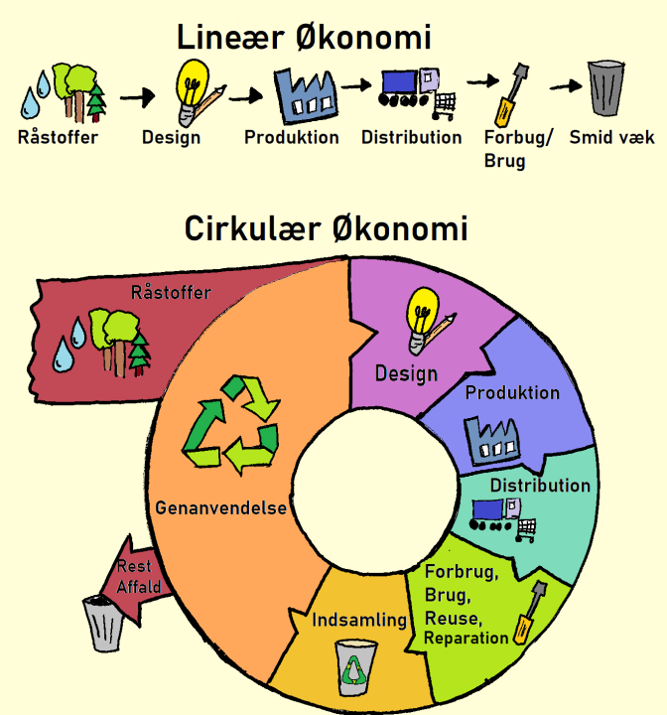
Lineærøkonomi og sirkulærøkonomi
Lineærøkonomi:
Innkjøp av råvarer, produksjon, forbruk/bruk og kast
Sirkulærøkonomi:
Forlenge produktets levetid, redusere avfall, gjenbruk, vedlikehold og reparasjon.

Slide 16
Leksjon 2
Ni delas in i grupper med olika arbetsområden:
Jeans
Skor
Shein vs Fusion
Sök information om:
Förbrukning
Avfall
Återanvända
Återvinna
Sortering
Reparera
Skriv informationen i en presentation.

Slide 17
Leksjon 3
Dere vil bli delt inn i tverrgrupper og presentere for hverandre i mindre grupper.
Dere vil få utdypende spørsmål på slutten av økten:
Hvordan bør klesindustrien gå over fra lineær til sirkulær?
Hvem skal bære ansvaret? Individet, bedriftene eller samfunnet?
Gi konkrete eksempler på hva du som individ kan gjøre for å bidra til bærekraftig utvikling i tekstilindustrien.

Slide 18
Leksjon 4
Dere vil se et nytt filmklipp.
Dere vil delta i en ny Dialogpause med deres nye kunnskaper ved hjelp av spørsmål.

Slide 19
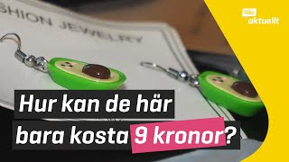

Slide 20
Dialogpause: samtalespørsmål
Hvordan ser du på ansvaret unge og voksne har i tekstilindustrien?
Har du endret synet ditt på klesindustrien i løpet av disse leksjonene, og i så fall hvordan?
Billlede: Stiftelsen Dialogpaus, www.dialogpaus.fi

Slide 21
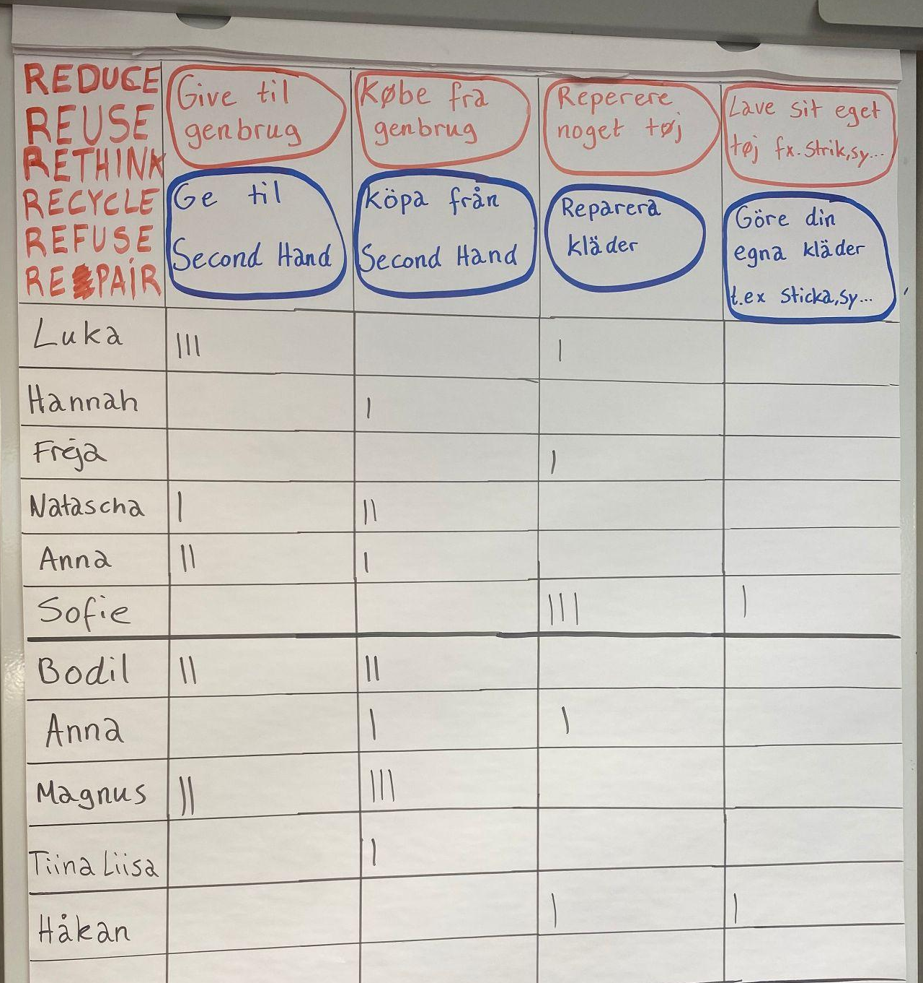
Henge opp i klassen
Elever og lærere kan holde oversikt over hverandres gode gjerninger for klimaet.

Slide 22


